Slide 1

Kaynak Yönetimi YARN
Veri Bilimi Okulu
A’dan Z’ye Büyük Veri
https://www.veribilimi.co

Slide 2

YARN Giriş
NM
NM
NM
NM
NM
NM
NM
NM
NM
NM
NM
NM
Veri Bilimi Okulu
A’dan Z’ye Büyük Veri
https://www.veribilimi.co

Slide 3
YARN Giriş
YARN
NM
NM
NM
NM
NM
NM
NM
NM
NM
NM
NM
NM
Kaynak tasarrufu (veri bilinci)
Güvenlik
NM
Randıman
NM
NM
NM
NM
NM
Öncelik
NM
NM
NM
NM
Hakkaniyet
NM
NM
Çeşitlilik
Veri Bilimi Okulu
A’dan Z’ye Büyük Veri
https://www.veribilimi.co

Slide 4
YARN Giriş
Yet Another Resource Negotiator (YARN)
Hadoop’u MapReduce’a mahkum olmaktan kurtardı.
YARN ile Hadoop gerçek bir ölçeklenebilir büyük veri işleme platformu oldu.
Veri Bilimi Okulu
A’dan Z’ye Büyük Veri
https://www.veribilimi.co

Slide 5
YARN Neler Kazandırdı
YARN Öncesi(Hadoop 1)
HDFS’te ne saklarsan sakla MapReduce ile işlemek zorundasın
YARN(Hadoop 2) ile
Gerçek zamanlı olay işleme
İnteraktif SQL sorguları
Batch-processing
Makine öğrenmesi
Batch store/process
Kaynak yönetimi MapReduce’dan alındı
True multiuse platform
Veri Bilimi Okulu
A’dan Z’ye Büyük Veri
https://www.veribilimi.co

Slide 6








YARN’ın Hadoop Ekosistemindeki Yeri
Veri İşleme
+
Kaynak Yönetimi
Veri İşleme
Veri İşleme
Veri Analizi
Uygulama
Akan Veri Analizi
Parti (Batch) Analiz
Hesaplama
Kaynak Yönetimi - YARN
Dosya Sistemi - HDFS
Depolama
Veri Bilimi Okulu
A’dan Z’ye Büyük Veri
https://www.veribilimi.co

Slide 7
YARN Frameworks
Distributed-Shell
Apache Tez
Apache Giraph
Hoya: HBase on YARN
Dryad on YARN (Microsoft)
Apache Spark
Apache Storm
REEF – Retainable Evaluator Execution Framework
Hamster: Hadoop and MPI on the Same Cluster
Apache Flink
Hadoop MapReduce
Veri Bilimi Okulu
A’dan Z’ye Büyük Veri
https://www.veribilimi.co

Slide 8
YARN En Temel Üç Bileşen
ResourceManager (RM) Cluster için
NodeManager (NM) Her bir Node için
ApplicationMaster (AM) Her bir uygulama için
Veri Bilimi Okulu
A’dan Z’ye Büyük Veri
https://www.veribilimi.co

Slide 9
ResourceManager
Kaynak tahsisinde nihai otorite
Cluster çapında bakış, master sunucuda çalışır
Tarife(scheduling) öncelikleri ve mevcut kaynaklara göre taleplere cevap verir
İki temel bileşeni:
Scheduler
Application Manager (Application Master ile karışmasın)
Veri Bilimi Okulu
A’dan Z’ye Büyük Veri
https://www.veribilimi.co

Slide 10
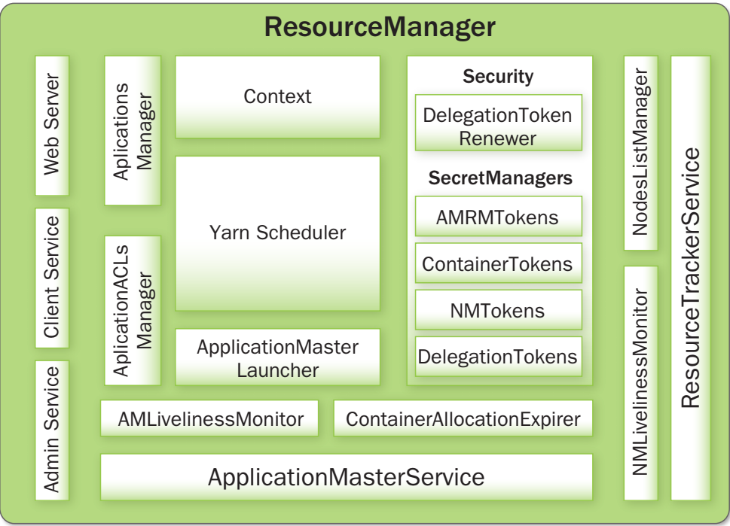
Murthy, A. C., Vavilapalli, V. K., & Eadline, D. (2013). Apache Hadoop YARN: moving beyond MapReduce and batch processing with Apache Hadoop 2. Pearson Education.
Veri Bilimi Okulu
A’dan Z’ye Büyük Veri
https://www.veribilimi.co

Slide 11
NodeManager
Her bir işçi sunucu üzerinde;
Nabız
Kaynak takibi
Hata raporu
Konteynır hayat döngüsü
Log aggregation
ResourceManager’ın işçi sunucudaki gözü, kulağı
Kalıcı bir servis olarak çalışır
En temel görevi konteynır yönetimi
Veri Bilimi Okulu
A’dan Z’ye Büyük Veri
https://www.veribilimi.co

Slide 12
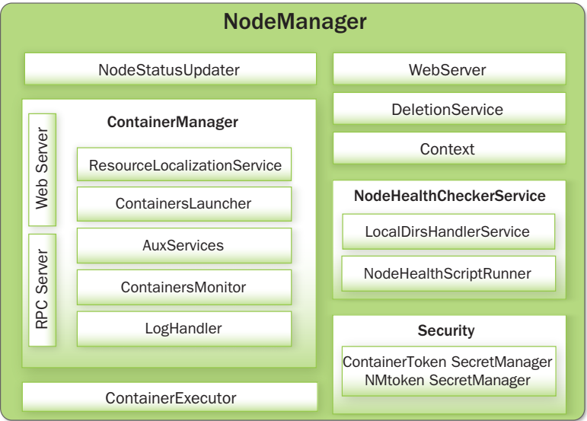
Murthy, A. C., Vavilapalli, V. K., & Eadline, D. (2013). Apache Hadoop YARN: moving beyond MapReduce and batch processing with Apache Hadoop 2. Pearson Education.
Veri Bilimi Okulu
A’dan Z’ye Büyük Veri
https://www.veribilimi.co

Slide 13
ApplicationMaster
Her bir uygulama için bir tane;
İşçi sunucuda çalışır,
Kalıcı bir servis değil, geçici konteynır içinde çalışır
YARN’dan kabul alırsa var olabilir.
Uygulamanın çalışması için kaynakları NodeManager(lar) ve ResourceManager ile koordine eder.
Veri Bilimi Okulu
A’dan Z’ye Büyük Veri
https://www.veribilimi.co

Slide 14



Bir Uygulamanın YARN Yolculuğu
Edge Server
NM
AM
AM
NM
Giriş Kontrolü
Yetkisi var mı?
Tarife önceliği (kuyruk)
İstediği kadar kaynağım var mı?
İşlemek istediği veri nerede?
Resource Manager
Accepted :
Mavi
Sarı
Running :
Kırmızı
NM
Finished :
Veri Bilimi Okulu
A’dan Z’ye Büyük Veri
https://www.veribilimi.co

Slide 15
Capacity Scheduler
Kuyruk
Kuyruğun asgari kaynak tahsisini garantileme
Kuyruğun azami kaynak kullanımını sınırlama
Kullanıcılara kuyruktan alabilecekleri asgari kaynak tahsisini garantileme
Kullanıcıların kuyruktan alabilecekleri azami kaynak kullanımını sınırlama
Kuyruğun durumunu takip etme
Kuyruğa erişimi kontrol. Önüne gelen kuyruktan iş başlatmasın.
Veri Bilimi Okulu
A’dan Z’ye Büyük Veri
https://www.veribilimi.co

Slide 16
YARN Kuyruk Mekanizması
root
(%100)
800 GB
200 ÇEKİRDEK
default
(%40 - %60)
sorgu
(%20 - %40)
spark
(%40 - %80)
320 GB
80 ÇEKİRDEK
320 GB
80 ÇEKİRDEK
160 GB
40 ÇEKİRDEK
ETL
(%20 - %40)
ML
(%80 - %100)
64 GB
16 ÇEKİRDEK
256 GB
64 ÇEKİRDEK
Veri Bilimi Okulu
A’dan Z’ye Büyük Veri
https://www.veribilimi.co

Slide 17
YARN Kuyruk Mekanizması
KUYRUK :
root (%100)
default (%40-%60)
sorgu (%20-%40)
spark (%40-%80)
spark-ETL (%8-%16)
spark-ML (%32-%40)
Veri Bilimi Okulu
A’dan Z’ye Büyük Veri
https://www.veribilimi.co

Slide 18
Kullanıcıların Kuyruk Kullanımı
Minimum User Percentage :
Kullanıcının kuyruktan alacağı asgari kaynağı belirler.
Örnek: %20 beş kullanıcının aynı anda kuyruk kaynağının
%20’sini kullanabilir. Altıncı kullanıcı bekler.
User Limit Factor:
Kullanıcının bir kuyruğa tahsis edilmiş kaynaktan en çok
ne kadar kullanabileceğini belirler.
Örnek: 0.5 kullanıcı kuyruk kaynağının en fazla yarısını kullanabilir.
Veri Bilimi Okulu
A’dan Z’ye Büyük Veri
https://www.veribilimi.co

Slide 19

Kullanıcıların Kuyruk Kullanımı
User Limit Factor=2
sorgu (%20-%40)
User Limit Factor=1
sorgu (%20-%40)
User Limit Factor=0.5
sorgu (%20-%40)
Veri Bilimi Okulu
A’dan Z’ye Büyük Veri
https://www.veribilimi.co

Slide 20
Kuyruk Eşleme – Erişim Kontrolü
Kullanıcılar her seferinde kuyruk belirtmez.
Uygulamalar varsayılan (eşleştirilen) kuyruklardan başlatılır.
Erişim kontrolü kuyruk Access Control Lists (ACL)
Vasıtasıyla yapılır.
Veri Bilimi Okulu
A’dan Z’ye Büyük Veri
https://www.veribilimi.co

